Slide 1
StyleConcierge AI
「在庫の偏り」を「セット買い」に変える、 次世代コーディネート補完AIのご提案
ブランド横断のコーディネート提案 × 自由記述検索

Slide 2
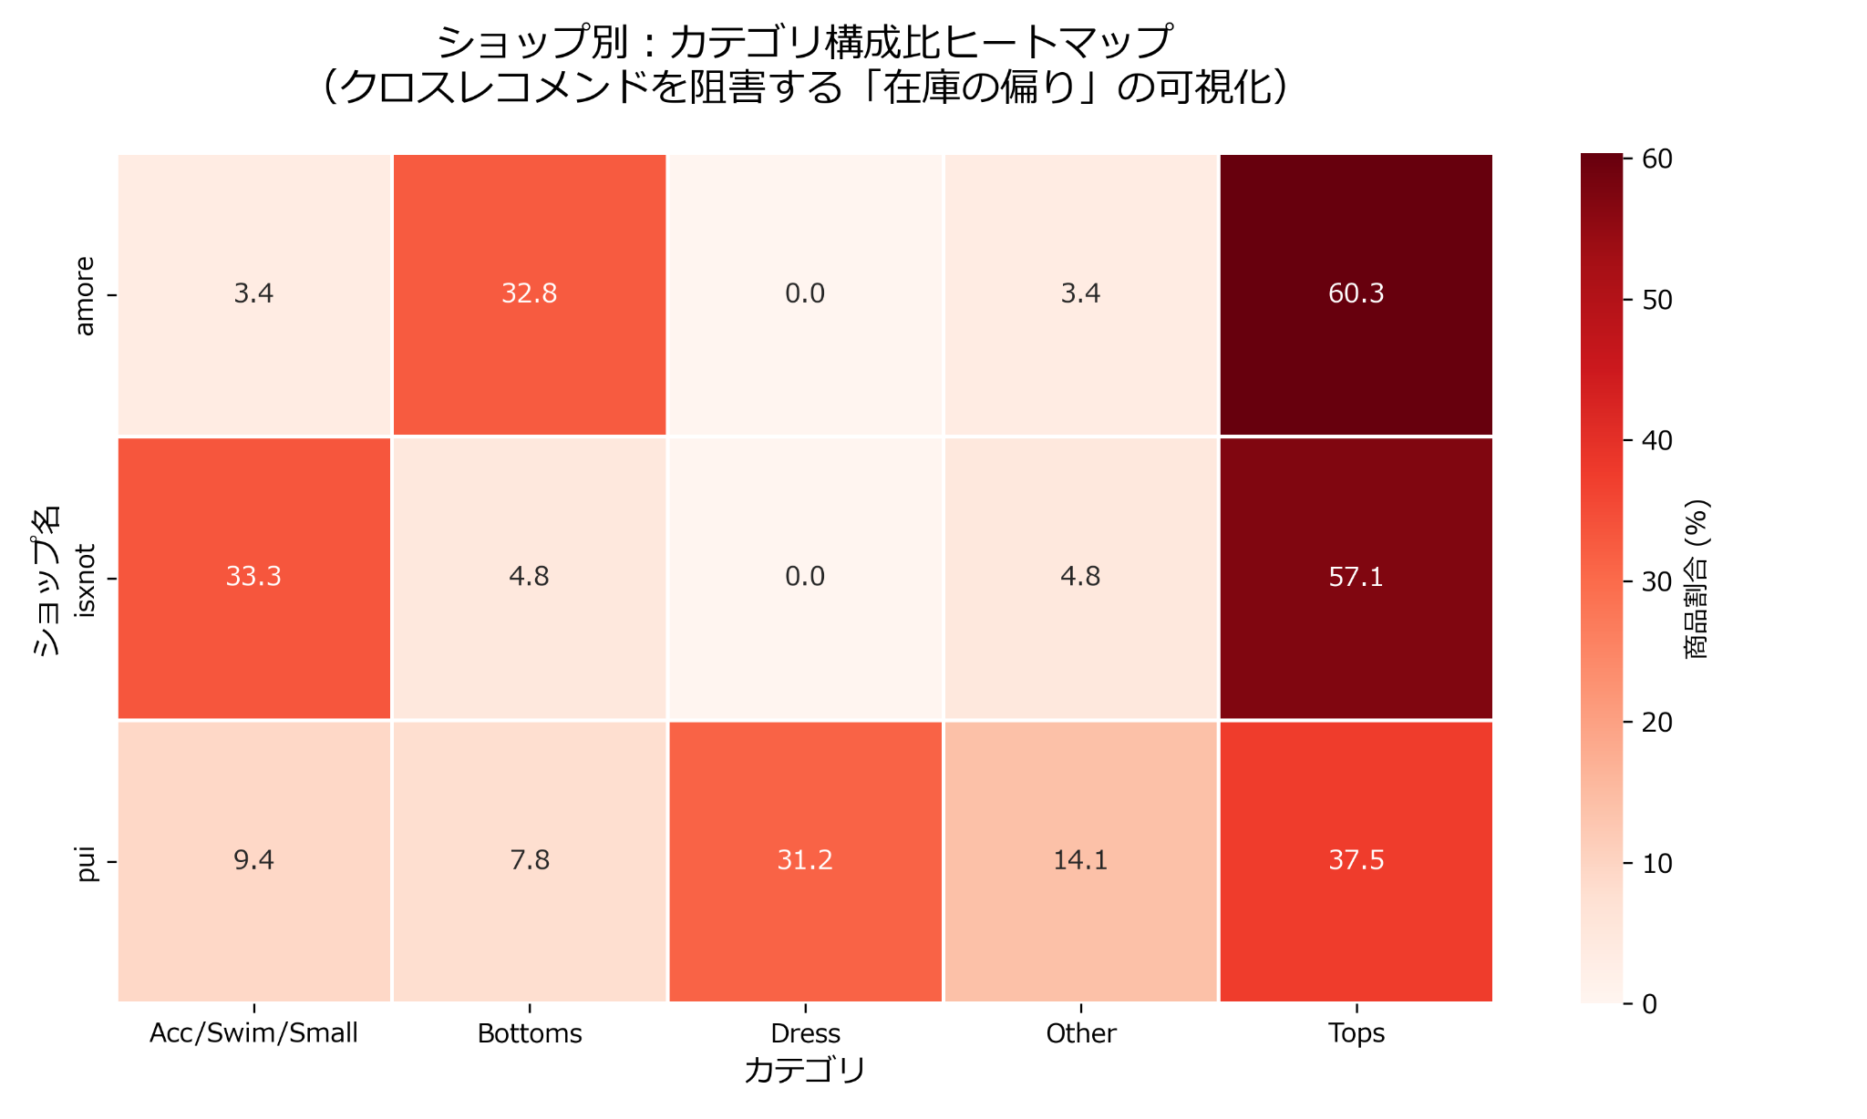
1. 現状の限界（課題）
独立系ECサイトの60%は「トップス」 • レコメンドも“トップス一色”になる • 顧客は『何を合わせればいいか』分からない • 「似た商品」表示だけでは回遊が止まる • 結果として、セット購入機会を失っている 既存システムの限界 : エコーチェンバー型レコメンド

Slide 3
2. 解決策：StyleConcierge
「似たもの」ではなく 「合うもの」を提案。 AIがアイテム同士の文脈を理解し、 ブランド横断で最適な組み合わせを提示。
自由記述 × タグ提示 例 : 『ゆるめの白シャツに合うデニム』 → AIが「ワイド」「淡色」「ストレート」などの適切なタグを提示しながら商品を発見

Slide 4
3. 導入効果の根拠
• クロスカテゴリ提案によりセット購入を促進 • 単品購入で終わる顧客を“コーデ買い”へ誘導 • 自由度の高い検索体験により納得感が向上 • 結果として返品率低下・リピート率向上
15〜20%
客単価向上
※Amazonは売上の約35%がレコメンド経由と公表しており、
クロスカテゴリ提案の効果は業界的に実証されています

Slide 5
4. 提案：リスクゼロの実証実験（PoC）の開始
1ヶ月の無償実証実験（PoC）のご提案
リスクゼロで「客単価向上」の効果を測定します
① 設置
Shopifyへ5分で埋め込み
• 導入コスト「ゼロ」 Shopifyのアプリ埋め込み機能を利用。Shopify・BASE対応のウィジェットを開発予定」
• データで語る1ヶ月 AI提案の表示・非表示グループを比較し、「客単価」「回遊率」の差を定量レポート化。 • 継続判断は成果次第 目標（客単価+15〜20%等）達成時のみ、本導入をご検討ください。
② 測定
客単価・回遊率を比較
③ 評価
成果をレポート化

Slide 6
5. 開発者プロフィール / ビジョン
相坂 尚成 (Aisaka Hisanori) ■ 専門背景 東京理科大学にて情報工学・統計学を専攻。 データ分析に基づいた論理的なアルゴリズム構築を得意としています。 ■ 実務経験 大手IT企業（EPARK）でのインターンを通じ、 大規模サイト・アプリの機能改善を経験。 『使いやすさ』と『売上向上』の両立を学びました。 ■ ビジョン 『最高の一着』を『最高の一揃い』へ。 セレクトショップの“目利き”をデジタルで最大化します。
Photo Placeholder
「ファッションの可能性を、AIで拡張する。」

